Slide 1
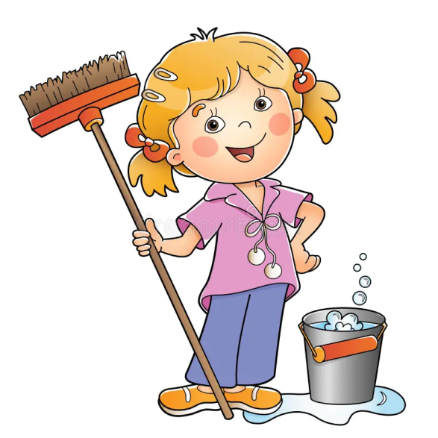
«Организация трудовой деятельности как средство развития коммуникации у детей старшего дошкольного возраста»
Консультация
Подготовила: Воспитатель - Петенёва Т.А.

Slide 2
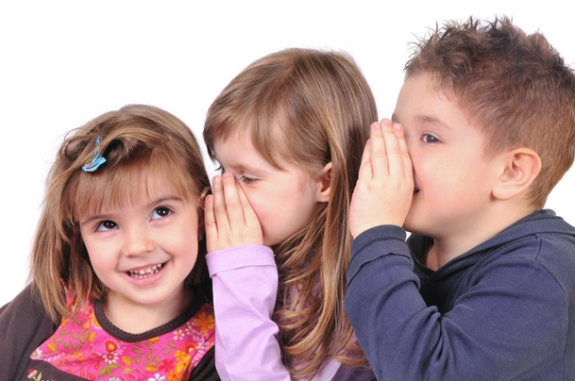
Коммуникация в старшем дошкольном возрасте: что это и почему важно.
Коммуникация — это процесс взаимодействия человека с другими людьми, в ходе которого происходит обмен информацией, мыслями, чувствами и опытом. Для ребёнка дошкольного возраста коммуникация является важнейшим условием социального развития, формирования личности и подготовки к школе.
В старшем дошкольном возрасте (6–7 лет) коммуникация приобретает качественно новые черты. У ребёнка появляется устойчивая потребность не просто в общении, а во взаимопонимании и сопереживании (М.И. Лисина). Общение становится внеситуативно-личностным — ребёнок обсуждает не только то, что происходит «здесь и сейчас», но и прошлое, будущее, отношения между людьми, свои мысли и чувства.

Slide 3
Из чего складывается коммуникативная компетентность?
Современные исследователи (Г.М. Андреева, А.А. Леонтьев) выделяют три взаимосвязанные стороны общения, которые в совокупности составляют основу коммуникативных умений:
Сторона общения | Что включает | Проявление в поведении ребёнка
Коммуникативная | Обмен информацией, умение ясно излагать мысли, задавать вопросы, аргументировать, строить диалог. | Ребёнок может объяснить свои действия, попросить о помощи, рассказать о впечатлениях.
Интерактивная | Организация взаимодействия, умение договариваться, распределять роли, координировать действия, разрешать конфликты. | Дети могут договориться, кто что будет делать в совместной игре или труде, уступать, помогать друг другу.
Перцептивная | Восприятие и понимание партнёра, эмпатия, умение распознавать эмоции, учитывать состояние другого. | Ребёнок замечает, что товарищу трудно, предлагает помощь; может порадоваться успеху другого.

Slide 4
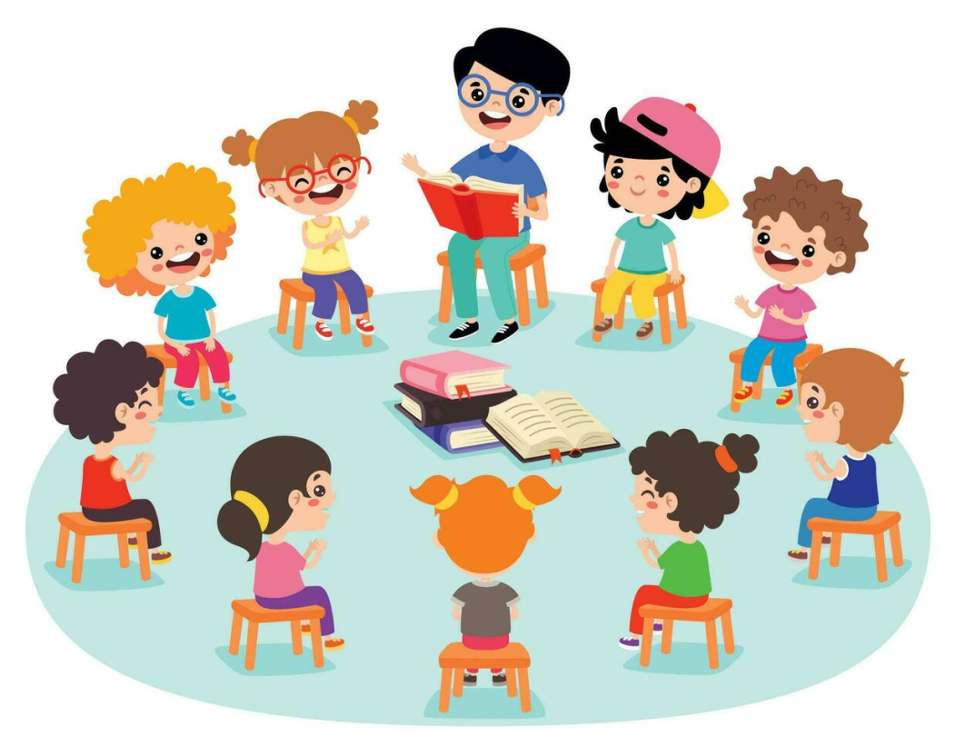
Что составляет основу коммуникативных умений у старших дошкольников?
В возрасте 6–7 лет у детей активно формируются следующие группы умений:
Эмоционально-экспрессивные: распознавание и выражение эмоций, эмпатия, использование мимики и жестов.
Речевые (вербальные): развитый словарь, умение задавать вопросы, вести диалог, строить монолог, объяснять и рассуждать.
Интерактивные: умение вступать в контакт, поддерживать и завершать общение, соблюдать очерёдность, следовать правилам совместной деятельности.
Навыки саморегуляции: контроль импульсивности, умение ждать, сдерживать агрессию, конструктивно выражать недовольство.

Slide 5
Какие трудности испытывают дети?
Как показывает практика, многие дети старшего дошкольного возраста испытывают сложности в согласовании усилий. Это проявляется в том, что им трудно:
договориться о едином замысле;
распределить обязанности в паре или группе;
уступить или аргументировать свою позицию;
заметить затруднения партнёра и предложить помощь;
совместно оценить результат.
Причины этих трудностей часто связаны с недостаточным опытом совместной деятельности, преобладанием индивидуальных форм работы и, нередко, с влиянием цифровой среды, где живое общение подменяется быстрыми, безадресными взаимодействиями.

Slide 6
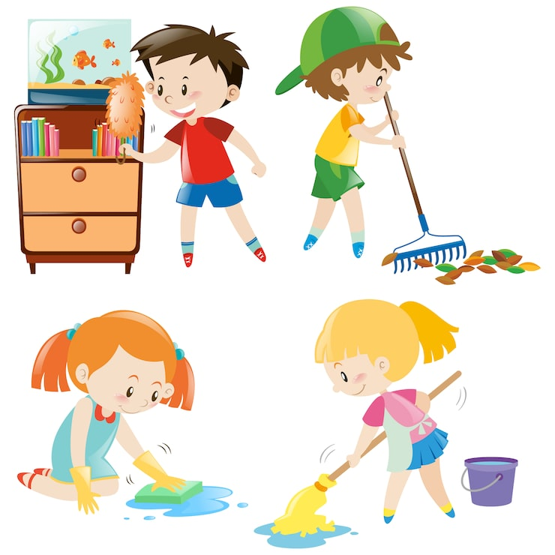
Как помочь детям развивать коммуникацию?
Для преодоления этих трудностей ребёнку необходим регулярный и осмысленный опыт совместной деятельности, где общение становится не самоцелью, а естественным средством решения практических задач. Именно такую среду создаёт совместная трудовая деятельность, который побуждает детей договариваться, помогать друг другу и радоваться общему результату.

Slide 7
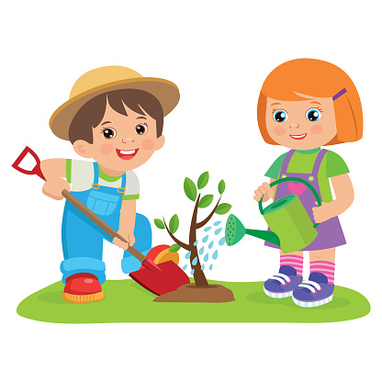
Трудовая деятельность как средство развития коммуникации.
Одним из таких мощных и естественных средств выступает трудовая деятельность. Почему именно труд?
С позиций деятельностного подхода, трудовая деятельность дошкольника — это основная форма приобщения ребенка к миру взрослых, реализуемая через выполнение конкретных, посильных заданий. В отличие от игры, она предполагает ориентацию на общественно значимый, реальный результат (поддержание порядка, уход за растениями, изготовление поделки и т.д.).
Именно эта ориентация на общий результат, по мнению В.И. Логиновой, превращает элементарный детский труд в деятельность, обладающую мощным воспитательным потенциалом. В процессе ее достижения у детей естественным образом формируются не только практические навыки и ценностное отношение к труду, но и развивается способность к взаимодействию. Когда перед детьми стоит общая задача (например, накрыть на стол, постирать кукольное белье или сделать коллективную открытку), объективно возникает необходимость договариваться, распределять обязанности, помогать друг другу и координировать свои действия.

Slide 8
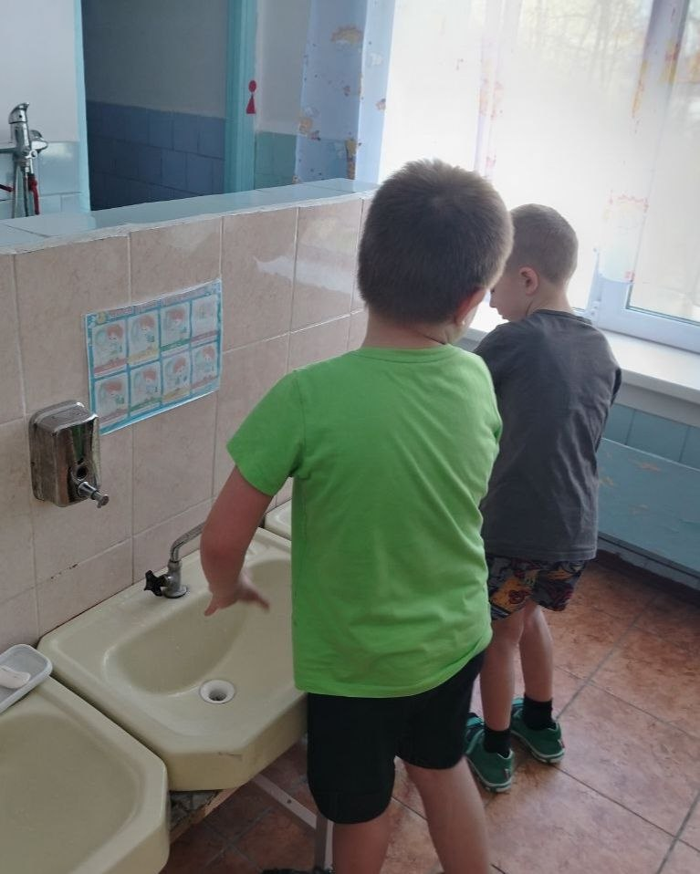
Виды труда в детском саду
Самообслуживание — это труд ребёнка, направленный на удовлетворение его личных повседневных потребностей. Он связан с одеванием, раздеванием, приёмом пищи, соблюдением гигиенических процедур, уходом за своими вещами.
К старшему дошкольному возрасту самообслуживание перестаёт быть просто набором бытовых действий — оно становится важной сферой проявления самостоятельности, ответственности и, что особенно важно, социального взаимодействия.
Содержание трудовых умений. В 6–7 лет дети способны:
Полностью самостоятельно одеваться и раздеваться, включая сложные застёжки (пуговицы, молнии, кнопки), шнуровку обуви, ориентировку в сезонной одежде (например, надевать несколько слоёв одежды в правильной последовательности).
Следить за своим внешним видом: замечать и исправлять непорядок (заправить рубашку, поправить воротник, причесаться), самостоятельно пользоваться носовым платком, следить за чистотой рук и лица.
Самостоятельно готовить рабочее место к занятиям (разложить материалы, подготовить доску для лепки, поставить баночку с водой) и убирать его после окончания работы.
Убирать свои вещи на место (в шкафчик, на полку), следить за порядком в личных ячейках и в игровых центрах.
Ухаживать за своими игрушками (протирать, мыть по мере необходимости), ремонтировать книги, коробки для настольных игр.
Аккуратно пользоваться столовыми приборами, после еды убирать свою посуду, вытирать за собой стол.
Значение для развития коммуникации: на первый взгляд, самообслуживание кажется индивидуальным трудом. Однако в старшем дошкольном возрасте дети начинают помогать друг другу (завязать шарф, поправить воротник), что создаёт ситуации для доброжелательного общения, просьб о помощи, выражения благодарности. Самостоятельность, выработанная в самообслуживании, становится основой для равноправного участия в коллективных формах труда.
Дети моют руки перед обедом

Slide 9
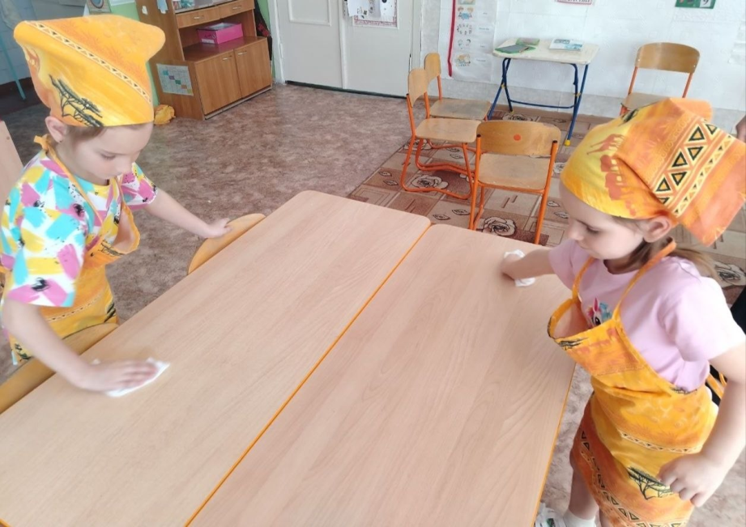
Хозяйственно-бытовой труд. Этот вид труда направлен на поддержание порядка в помещении и на участке. Он имеет ярко выраженную общественную направленность и даёт ребёнку возможность почувствовать свою значимость для коллектива.
Содержание и примеры:
Дежурства по столовой: сервировка столов (расставить тарелки, разложить ложки, поставить хлебницы), уборка посуды после еды.
Дежурства по занятиям: раздача и уборка раздаточного материала, подготовка досок для лепки, протирание столов.
Уборка групповой комнаты: мытьё игрушек, протирка строительного материала, расстановка книг в уголке, протирка стульчиков.
Труд на участке: уборка листьев, расчистка дорожек от снега, подметание веранды, полив цветов на клумбе.
Стирка кукольного белья, мытьё посуды для кукол, ремонт книг и коробок для настольных игр («Книжкина больница»).
Значение для развития коммуникации: этот вид труда наиболее часто организуется как коллективный. Дети распределяют обязанности, договариваются о последовательности действий, учатся помогать друг другу и оценивать общий результат. Именно в хозяйственно-бытовом труде возникают ситуации, требующие согласования (например, при сервировке стола нужно договориться, кто что ставит, чтобы не мешать друг другу).
Дежурные протирают столы от крошек

Slide 10
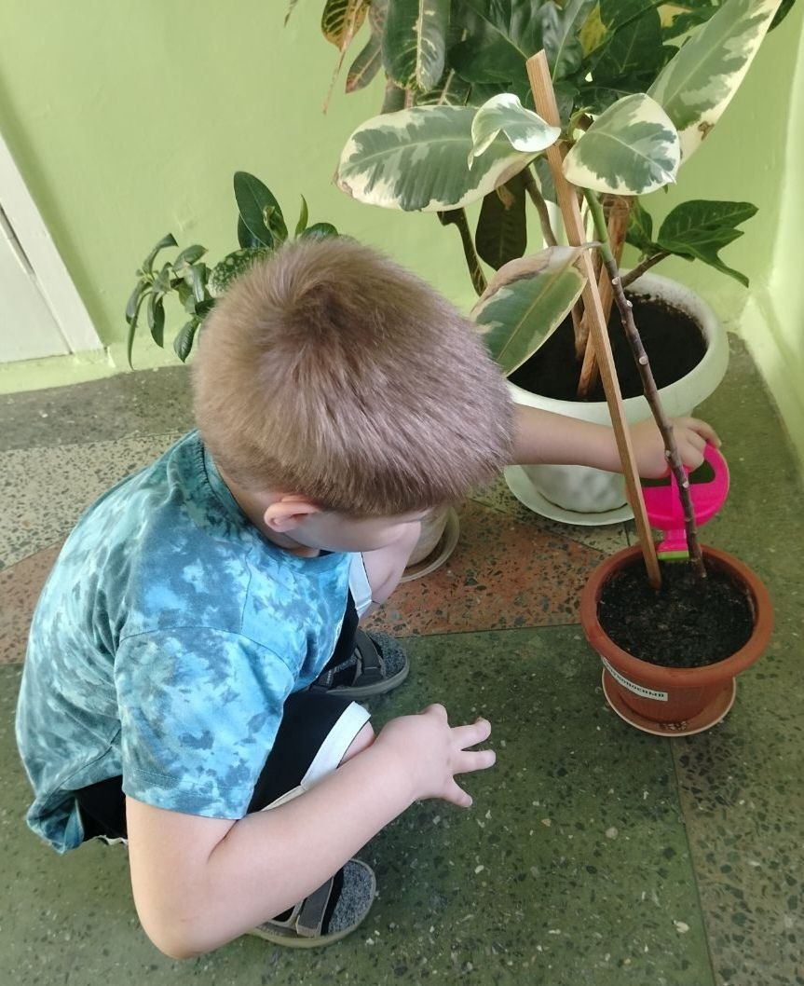
Труд в природе. Труд, связанный с уходом за растениями и животными, выращиванием зелени и овощей, наблюдением за природными объектами. Он имеет отсроченный результат, что воспитывает ответственность и терпение.
Содержание и примеры:
Уход за комнатными растениями: полив, рыхление, опрыскивание, протирание листьев, мытьё поддонов.
Дежурство в уголке природы: ежедневное наблюдение за погодой и фиксация в календаре, кормление обитателей живого уголка (если есть).
Работа на огороде и в цветнике: посадка лука, гороха, семян цветов, полив, прополка, сбор урожая.
Подкормка птиц зимой: изготовление кормушек, регулярное добавление корма.
Выращивание рассады для огорода, наблюдение за ростом растений, фиксация изменений.
Значение для развития коммуникации: длительный цикл труда требует обсуждения планов, распределения обязанностей на неделю, совместного ведения календаря наблюдений. Дети обсуждают, что изменилось, почему растение плохо растёт, как лучше помочь. Возникает потребность в аргументации, обмене мнениями, а также в сопереживании (жалко, если засох цветок). Труд в природе создаёт благоприятные условия для развития внеситуативно-познавательного и внеситуативно-личностного общения.
Ребенок поливает цветы

Slide 11
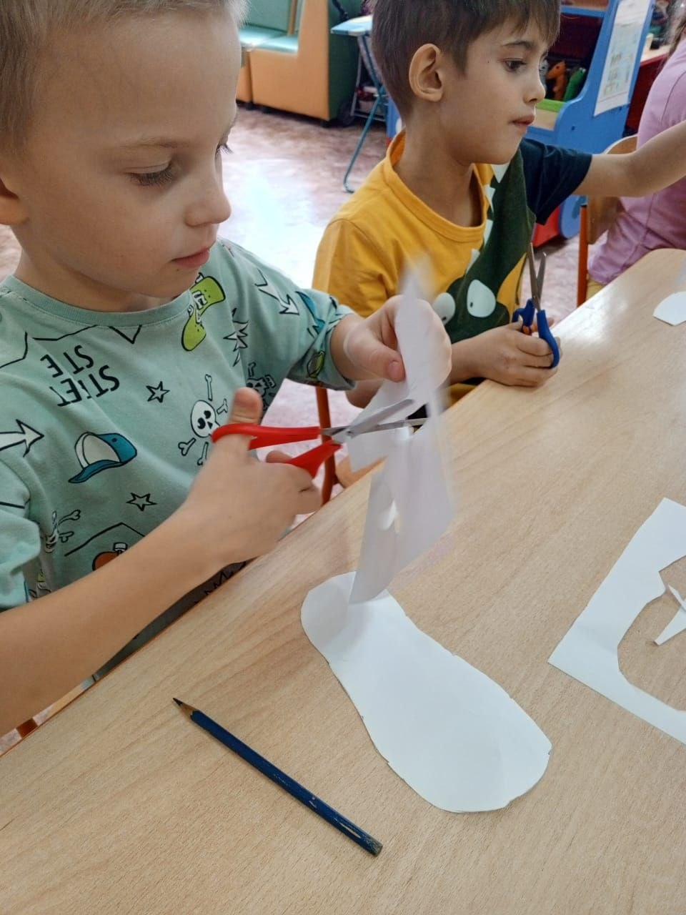
Ручной труд. Ручной труд направлен на изготовление конкретных полезных и эстетически значимых предметов из различных материалов. Он развивает творчество, конструктивные умения, мелкую моторику и усидчивость.
Содержание и примеры:
Работа с бумагой и картоном: изготовление открыток, книжек-малышек, коробочек, игрушек-оригами, аппликаций.
Работа с тканью и нитками: простейшее шитьё (иголкой с большим ушком), вышивание, пришивание пуговиц, плетение, вязание крючком (по желанию).
Работа с природным материалом: создание поделок из шишек, желудей, листьев, соломы, ракушек.
Работа с бросовым материалом: изготовление игрушек из капсул киндер-сюрпризов, втулок, коробочек, пластиковых бутылок.
Изготовление атрибутов для сюжетно-ролевых игр (деньги, билеты, карточки, маски).
Значение для развития коммуникации: ручной труд часто организуется как коллективный (изготовление общего панно, макета, украшений к празднику) или парный (открытка на двоих, общая игрушка). В процессе дети обсуждают замысел, распределяют операции, учатся терпеливо ждать, когда партнёр закончит свою часть, и помогают друг другу. Возникает естественная необходимость в речевом планировании и рефлексии.
Ребята делают аппликацию

Slide 12
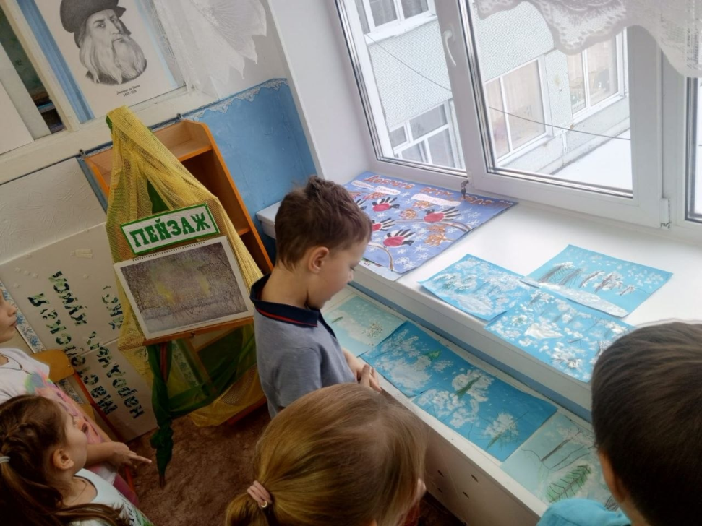
Формы организации труда в детском саду
Поручения — это задания, которые воспитатель эпизодически даёт одному или нескольким детям. Это самая простая форма организации труда, с которой начинается приобщение детей к труду.
Характеристика:
Могут быть простыми и сложными (включать несколько действий).
По времени: кратковременные (принеси книгу) и длительные (помогай ухаживать за растением неделю).
По количеству детей: индивидуальные (для одного ребёнка) и коллективные (для нескольких).
Примеры:
Индивидуальное: «Серёжа, полей, пожалуйста, фикус».
Коллективное: «Маша и Дима, расставьте, пожалуйста, салфетницы на столы».
Значение для развития коммуникации: коллективные поручения закладывают первые навыки работы в паре. Дети учатся договариваться, кто что сделает, распределять простейшие обязанности.
Воспитатель попросил одного ребенка положить сушиться работы на окно после занятия

Slide 13
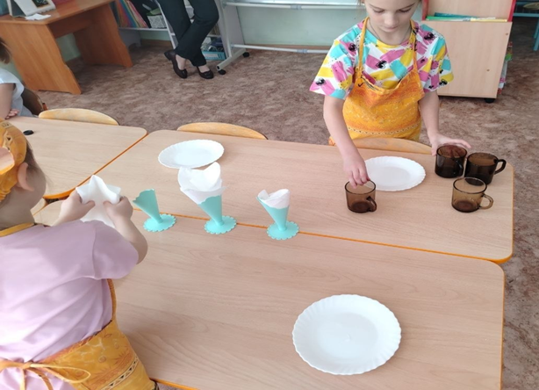
Дежурства — это форма организации труда, при которой дети по очереди выполняют общественно значимые обязанности в интересах всей группы. В отличие от поручений, дежурства носят систематический, регулярный характер.
Виды дежурств в ДОУ:
Дежурство по столовой — сервировка и уборка столов.
Дежурство по занятиям — подготовка материалов к занятиям, их уборка.
Дежурство в уголке природы — уход за растениями и животными, ведение календаря природы.
Особенности организации:
Дежурные назначаются на определённый срок (обычно на день или на несколько дней).
График дежурств вывешивается на видном месте.
В старшем возрасте дети самостоятельно договариваются о распределении обязанностей между собой.
Значение для развития коммуникации: дежурство воспитывает чувство ответственности перед коллективом. Дети учатся взаимодействовать в паре (часто дежурят двое), договариваться о последовательности и качестве выполнения задач, обращаться за помощью, если что-то не получается. В старшем возрасте они обсуждают, что нужно сделать, и отчитываются перед группой.
Девочки сервируют столы

Slide 14
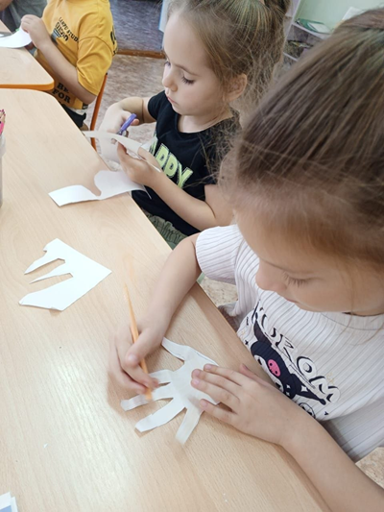
Коллективный труд — наиболее сложная форма организации труда, объединяющая детей общей целью и совместными усилиями. Р.С. Буре выделяет три способа организации коллективного труда:
1. Труд «рядом». Дети работают индивидуально, но объединены общей целью. Каждый выполняет свою часть работы независимо от других, но конечный результат — общий.
Пример: Дети раскладывают карандаши по коробкам на общем столе. Каждый работает сам, но вместе они наводят порядок в уголке рисования.
2. Общий труд. Дети объединены общей целью, но каждый выполняет свою, не зависящую от других часть. Результат труда складывается из индивидуальных результатов.
Пример: Одна подгруппа лепит грибы, другая — ёлочки, третья — солнышко, а затем все вместе составляют панно «Осенний лес». Результат общий, но в процессе труда дети не зависят друг от друга.
3. Совместный труд. Наиболее сложная и коммуникативно насыщенная форма. Дети работают одновременно, и результат каждого зависит от работы других. Требует постоянного согласования действий.
Пример: Стирка кукольного белья по типу «конвейера»: одни замачивают, другие стирают, третьи полощут, четвёртые развешивают. Или совместное строительство большого дома из конструктора: один подаёт детали, другой собирает стены, третий — крышу.
Значение для развития коммуникации: именно совместный труд является наиболее мощным средством развития коммуникации, так как он создаёт объективную необходимость в постоянном общении, распределении ролей, взаимопомощи и контроле. Дети учатся слышать друг друга, аргументировать свои предложения, договариваться и разрешать конфликты, возникающие по ходу дела.
Дети сидя по парам выполняют общую работу

Slide 15
Таким образом, в детском саду используются разнообразные виды труда (самообслуживание, хозяйственно-бытовой, в природе, ручной) и формы его организации (поручения, дежурства, коллективный труд). Наиболее ценной для развития коммуникации является форма совместного труда, которая ставит детей в условия, требующие активного взаимодействия, согласования усилий и взаимопомощи. Используя эти виды и формы, педагог может целенаправленно создавать ситуации общения, способствующие формированию у старших дошкольников навыков кооперации, эмпатии и конструктивного диалога.

Slide 16
Использованные источники
1.Буре, Р. С. Дошкольник и труд. Теория и методика трудового воспитания : учебно-методическое пособие / Р. С. Буре. — Санкт-Петербург : ДЕТСТВО-ПРЕСС, 2018.
2.Куцакова, Л. В. Трудовое воспитание в детском саду. Для занятий с детьми 3–7 лет / Л. В. Куцакова. — Москва : МОЗАИКА-СИНТЕЗ, 2023.
3.Коломийченко, Л. В. Концепция и технологии социально-коммуникативного развития детей дошкольного возраста / Л. В. Коломийченко. — Пермь : ПГГПУ, 2021.
4.Алябьева, Е. А. Трудовое воспитание детей старшего дошкольного возраста : методическое пособие / Е. А. Алябьева. — Москва : ТЦ Сфера, 2022.
5.Волкова, Н. В. Трудовое воспитание в развитии личности ребенка [Электронный ресурс] // Современный урок.: https://www.1urok.ru/categories/19/articles/81288
6.Позднякова, И. В. Современные подходы к трудовому воспитанию дошкольников в свете ФГОС ДО и ФОП ДО [Электронный ресурс] // Инфоурок.: https://infourok.ru/sovremennye-podhody-k-trudovomu-vospitaniyu-doshkolnikov-v-svete-fgos-do-i-fop-do-prezentaciya-8008659.html
7.Кондратенко, Г. С. Трудовое воспитание в ФОП ДО [Электронный ресурс] // Инфоурок.: https://infourok.ru/trudovoe-vospitanie-v-fop-do-7487101.html

